Slide 1
2. Perceptrón multicapa
Dr. César Byron Guevara Maldonado
cesar.guevara@cunef.edu

Slide 2
Redes Neuronales
NN: Neural Networks
Son una simulación abstracta del sistema nervioso
Redes neuronales biológicas:
Las neuronas y sus conexiones son la clave del procesado de la información
Cuerpo
Axón
(salida)
Dentritas
(entradas)

Slide 3
Redes Neuronales
Redes neuronales dirigidas a aplicaciones
Un sistema nervioso no posee todo el conocimiento.
Es necesario añadir nuevas funcionalidades y conexiones a la estructura biológica.
Características:
Auto-organización y Adaptatividad
Procesado no lineal
Procesado paralelo

Slide 4
Redes Neuronales
Clasificación:
Toda red neuronal debe pasar por dos fases:
Fase de aprendizaje
Fase de prueba (utilización)
Según el tipo de aprendizaje:
De pesos fijos
Aprendizaje supervisado
Aprendizaje sin supervisión

Slide 5
Redes Neuronales
Modelo de neurona artificial (elemento de procesamiento)
X: entradas
W: pesos
f: función de activación
X1
Elemento J
Wj1
f
Salida
Entradas
Wjr
Wj0
Xr
Tendencia
Notes:
Entradas: cada elemento puede tener múltiples entradas, cada una puede estar asociada a una propiedad diferente.
Opcionalmente puede tener una entrada de tendencia (es constante).
Pesos: Cada entrada tiene un peso asociado. Ponderan el valor de la entrada, resaltando así su importancia.
f: función de activación

Slide 6
Redes Neuronales
Función de activación:
Valor de entrada neto:
Valor de activación:
Función de salida:
Actúa de limitador de margen dinámico sobre el valor de activación (compresor)

Slide 7
Redes Neuronales
Topología:
Los elementos de proceso de conectan formando capas
Capa de
entrada
Capa de
salida
Capas
ocultas

Slide 8
Redes Neuronales
Características:
Cada capa puede tener un nº de elementos distinto de las otras
Puede haber tantas capas como se desee
A mayor número de capas más complejo puede ser el problema a resolver
No siempre aumentar el número de capas mejora el resultado
Notes:
El problema está en encontrar el menor número de capas que resuelven nuestro problema. Si añadimos más capas cuando el problema ya está resuelto simplemente tarda más en calcularse el resultado.

Slide 9
Redes Neuronales
Clasificación en múltiples categorías:
Dos aproximaciones distintas:
ACON: All Class in One Network
Todas las clases en una red
OCON: One Class in One Network
Una subred para cada clase
ACON
OCON
1 Red entera
2 Subredes
Notes:
ACON una gran clase para clasificarlo todo. OCON una clase por cada elemento a clasificar.
Ej: reconocedor de palabras: una macro red para reconocerlo todo. O una red para cada palabra.

Slide 10
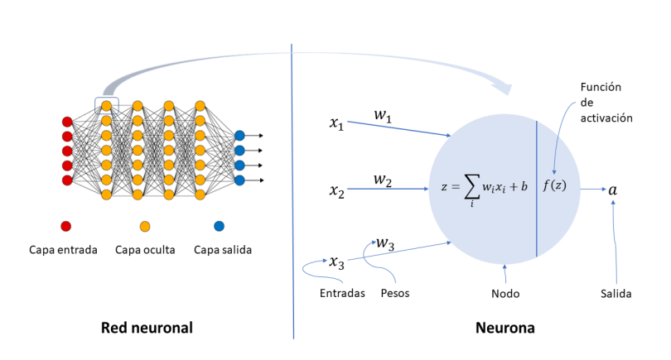
Redes Neuronales
Clasificación según el número de conexiones:
Redes Totalmente Conectadas
Redes Localmente Conectadas
Notes:
Totalmente conectadas: un PE de la capa i es entrada de todos los PE de la capa i+1
Localmente conectadas: no todos los PE …

Slide 11
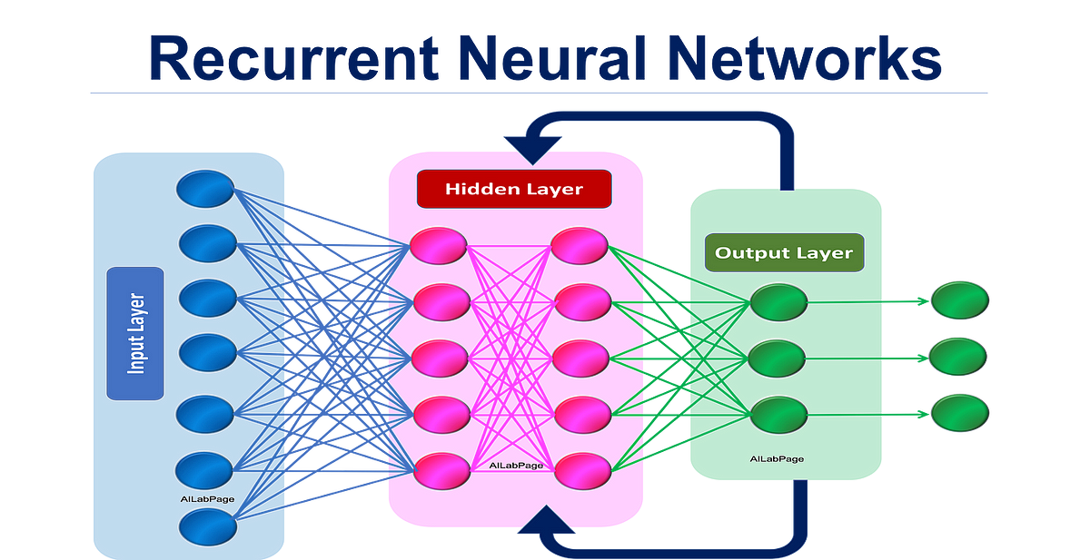
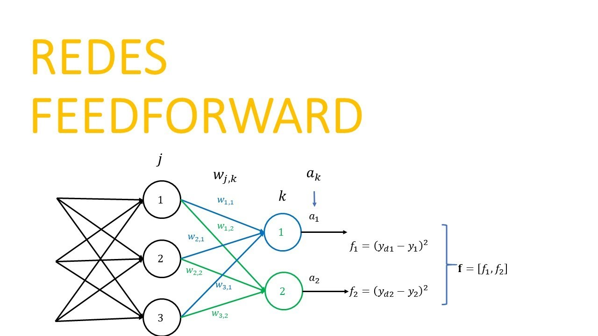
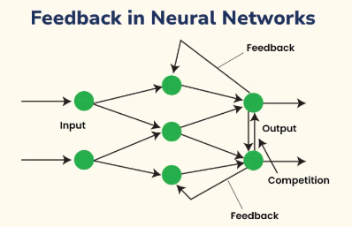
Redes Neuronales
Clasificación según se transmite la información:
Redes Feedforward: Las salidas de la capa i solo se conectan a las entradas de la capa i+1
Redes Feedbackward: las salidas de una capa pueden ser entradas de capas anteriores
Redes recurrentes: puede haber lazos cerrados
Redes Feedlateral: Las salidas de una capa pueden ser entradas de esa misma capa
Notes:
Totalmente conectadas: un PE de la capa i es entrada de todos los PE de la capa i+1
Localmente conectadas: no todos los PE …

Slide 12
Redes Neuronales
Aprendizaje automático:
Sistema
adaptativo
Entrada
Salida
Comparador
Estructura general de un sistema de aprendizaje

Slide 13
Redes Neuronales
Tipos de aprendizaje:
Supervisado
No supervisado
Aprendizaje supervisado: Necesita de un “profesor” que enseñe a la red
Por corrección de errores
Por refuerzo
Estocástico
Aprendizaje no supervisado: No se necesita de intervención exterior para aprender.

Slide 14
Redes Neuronales
Aprendizaje por corrección de error:
Presentar una entrada a la red
La red proporciona una salida
Comparar la salida con la deseada
Actualizar los pesos de la red
Repetir el proceso
Salida
Red
Neuronal
Entrada
Comparador
Salida
deseada

Slide 15
Redes Neuronales
Aprendizaje por refuerzo:
Es más lento que el aprendizaje por corrección
No se dispone de un ejemplo completo de comportamiento
Se produce una señal de refuerzo que mide el buen comportamiento del sistema
Esta señal se emplea como realimentación para modificar los pesos de la red
Notes:
No tenemos la salida “deseada” exacta. Pero si sabemos como deberia ser el comportamiento general del sistema.

Slide 16
Redes Neuronales
Aprendizaje estocástico:
Se realizan cambios aleatorios sobre los pesos empleando para ello distribuciones de probabilidad
Se evalúa el efecto de los cambios hasta conseguir llegar al estado deseado.
Procedimiento:
Realizar un cambio aleatorio en los pesos
Determinar la energía de la red
Si la energía decrece: aceptar el cambio
Si la energía no decrece:
Se acepta o no el cambio en función de las probabilidades.

Slide 17
Redes Neuronales
Aprendizaje sin supervisión:
También llamado auto-supervisado
La red no recibe ninguna influencia externa. Nadie le indica si la salida es correcta o no
Estas redes sirven para buscar en los datos de entrada:
Características
Regularidades
Correlaciones
Categorías

Slide 18
Redes Neuronales
Perceptrón:
Es una red que dispone de una única neurona
Es capaz de resolver problemas linealmente separables
Valor de entrada:
x₁
w₁
y
: Umbral de activación
Salida:
w_{N}
x_{N}
Notes:
Las X solo pueden valer 0 o 1
Los pesos W están entre [-1, 1]

Slide 19
Redes Neuronales
Actualización de los pesos:
Regla de la delta
Donde d(t) es la salida deseada (instante t)
es la tasa de aprendizaje (cte)
Error cometido
Actualización
de los pesos

Slide 20
Redes Neuronales
Un perpectrón solo es capaz de resolver problemas linealmente separables
Para sistemas más complejos:
Perceptrón multicapa

Slide 21
Redes Neuronales
Perceptrón multicapa
Red feedforward
Entrenamiento:
Generalización regla delta
Algoritmo backpropagation

Slide 22
Redes Neuronales
Perceptrón multicapa
Ejemplos de sistemas no linealmente separables que se pueden resolver

